Slide 1

Truyền thuyết
N
G
Ữ
V
Ă
N
6
Truyện dân gian
Cổ tích

Slide 2
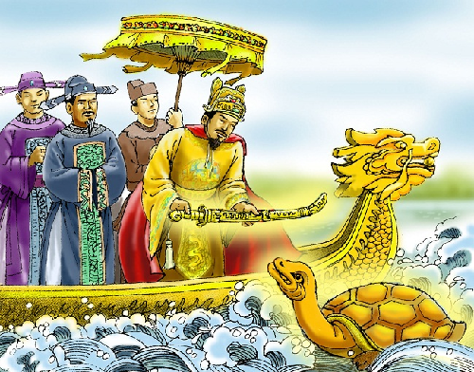
Trong chủ đề: LẮNG NGHE LỊCH SỬ NƯỚC MÌNH
Các em đã được tìm hiểu các văn bản:
Thánh Gióng
Sự tích Hồ Gươm
Từ đó, các em đã nắm được các kiến thức cơ bản về truyền thuyết, một trong các thể loại tiêu biểu và đặc sắc nhất của văn học dân gian Việt Nam.

Slide 3
Mời các em xem video sau và cho biết sự vật nào được nhắc đến trong bài hát nhé!

Slide 4
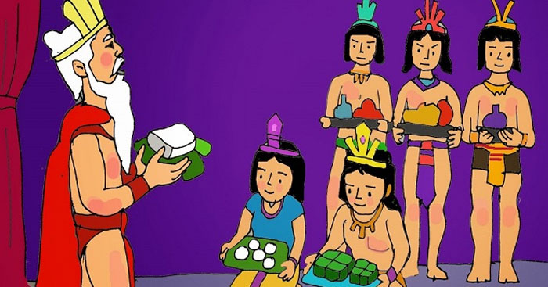
Hôm nay, để tiếp tục củng cố kiến thức về thể loại truyền thuyết, chúng ta sẽ tiếp tục tìm hiểu một truyện mang đậm dấu ấn của đời sống văn hóa và tinh thần người Việt Nam.
Truyền thuyết: Bánh chưng, bánh giầy

Slide 5
Đọc mở rộng theo thể loại:
BÁNH CHƯNG, BÁNH GIẦY
Trọng tâm chính của bài học là mở rộng theo thể loại. Vì vậy, chúng ta không đi sâu vào những nội dung chi tiết, mà chỉ tập trung vào củng cố những đặc điểm cơ bản nhất về thể loại truyền thuyết.

Slide 6
Đọc mở rộng theo thể loại:
BÁNH CHƯNG, BÁNH GIẦY
Bài học hôm nay sẽ đi vào các phần chính như sau:
1. Đặc điểm cốt truyện truyền thuyết qua truyện Bánh chưng, bánh giầy.
2. Đặc điểm nhân vật truyền thuyết qua truyện Bánh chưng, bánh giầy.

Slide 7

Các em đã đọc văn bản ở nhà. Bây giờ chúng ta cùng xem Video phim hoạt hình Bánh chưng bánh giầy để nắm vững hơn nội dung truyện nhé!

Slide 8
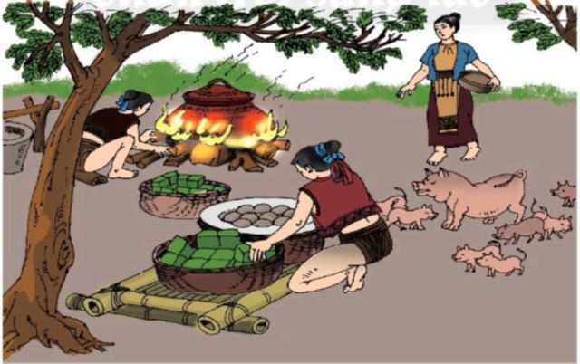

I. TÌM HIỂU CHUNG:
1. Thể loại:
Truyền thuyết
2. Ngôi kể:
Ngôi thứ ba
3. Phương thức biểu đạt:
Tự sự
4. Bố cục:
3 phần.
- Phần 1: Từ đầu đến “…truyền ngôi cho”: Vua Hùng chọn người nối ngôi.
- Phần 2: Tiếp theo đến “…tượng hình Trời,…”: Cuộc tranh tài của các hoàng tử.
- Phần 3: Còn lại: Ý nghĩa và tục làm bánh chưng bánh giầy.

Slide 9

Chúng ta sẽ tiếp tục thực hiện các yêu cầu chính của bài học hôm nay.
II. TÌM HIỂU ĐẶC ĐIỂM CỦA TRUYỀN THUYẾT THÔNG QUA TRUYỆN BÁNH CHƯNG, BÁNH GIẦY:
1. Xác định đặc điểm cốt truyện truyền thuyết qua truyện Bánh chưng, bánh giầy.
2. Xác định đặc điểm nhân vật truyền thuyết qua truyện Bánh chưng, bánh giầy.

Slide 10
Các em đã được học tri thức về truyền thuyết trong chủ đề “Lắng nghe lịch sử nước mình”:
TRI THỨC VỀ TRUYỀN THUYẾT
ĐẶC ĐIỂM CỐT TRUYỆN TRUYỀN THUYẾT
Thường xoay quanh công trạng, kỳ tích của nhân vật mà cộng đồng truyền tụng, tôn thờ.
Thường sử dụng yếu tố kỳ ảo nhằm thể hiện tài năng, sức mạnh khác thường của nhân vật.
Cuối truyện thường gợi nhắc các dấu tích xưa còn lưu lại đến ngày nay.
ĐẶC ĐIỂM NHÂN VẬT TRUYỀN THUYẾT
Thường có những điểm khác lạ về lai lịch, phẩm chất, tài năng, sức mạnh.
Thường gắn với sự kiện lịch sử và có công lớn đối với cộng đồng.
Được cộng đồng truyền tụng, tôn thờ.

Slide 11

Thảo luận nhóm:
Tìm một số chi tiết điền vào cột tương ứng trong bảng kiểm
Nhóm 1 và 2: Bảng 1
Đặc điểm cốt truyện truyền thuyết qua truyện Bánh chưng, bánh giầy.
Nhóm 3 và 4: Bảng 2
Đặc điểm nhân vật truyền thuyết qua truyện Bánh chưng, bánh giầy.

Slide 12
NHÓM 1 VÀ NHÓM 2
NHÓM 3 VÀ NHÓM 4
Đặc điểm cốt truyện truyền thuyết qua truyện Bánh chưng, bánh giầy.
Đặc điểm nhân vật truyền thuyết qua truyện Bánh chưng, bánh giầy.
ĐẶC ĐIỂM | CHI TIẾT BIỂU HIỆN
Thường xoay quanh công trạng, kỳ tích của nhân vật mà cộng đồng truyền tụng, tôn thờ.
Thường sử dụng yếu tố kỳ ảo nhằm thể hiện tài năng, sức mạnh khác thường của nhân vật.
Cuối truyện thường gợi nhắc các dấu tích xưa còn lưu lại đến ngày nay.
ĐẶC ĐIỂM | CHI TIẾT BIỂU HIỆN
Thường có những điểm khác lạ về lai lịch, phẩm chất, tài năng, sức mạnh.
Thường gắn với sự kiện lịch sử và có công lớn đối với cộng đồng.
Được cộng đồng truyền tụng, tôn thờ.

Slide 13
1. ĐẶC ĐIỂM CỐT TRUYỆN TRUYỀN THUYẾT
QUA TRUYỆN BÁNH CHƯNG, BÁNH GIẦY
ĐẶC ĐIỂM | CHI TIẾT BIỂU HIỆN
Thường xoay quanh công trạng, kỳ tích của nhân vật mà cộng đồng truyền tụng, tôn thờ.
Thường sử dụng yếu tố kỳ ảo nhằm thể hiện tài năng, sức mạnh khác thường của nhân vật.
Cuối truyện thường gợi nhắc các dấu tích xưa còn lưu lại đến ngày nay.

Slide 14
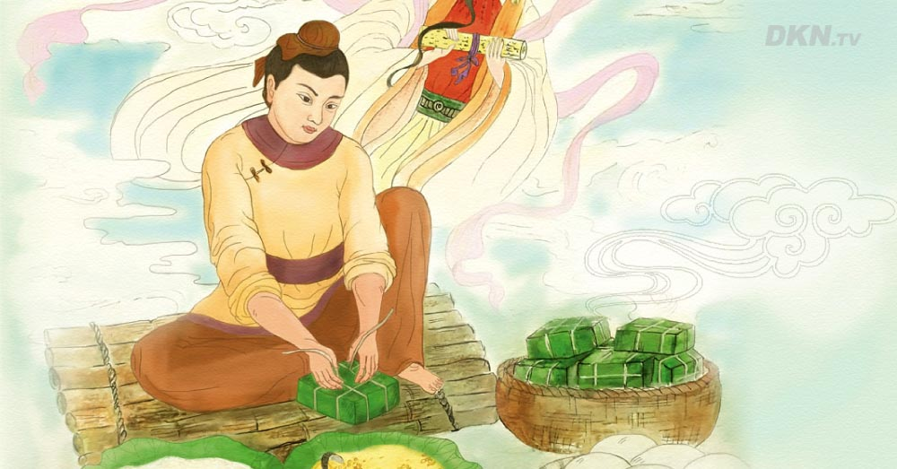
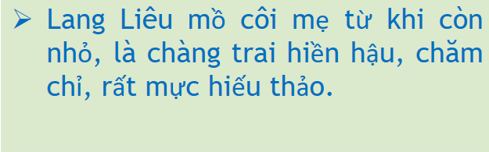
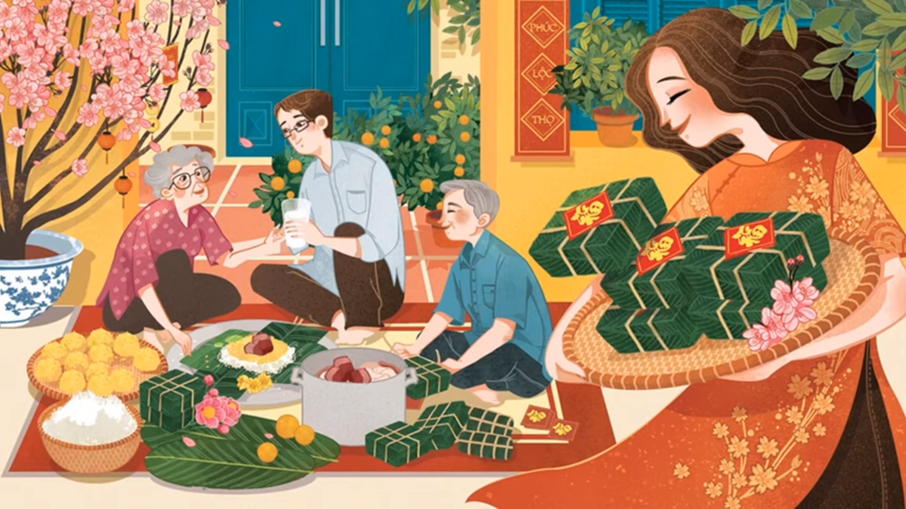
2. ĐẶC ĐIỂM NHÂN VẬT TRUYỀN THUYẾT
QUA TRUYỆN BÁNH CHƯNG, BÁNH GIẦY
ĐẶC ĐIỂM | CHI TIẾT BIỂU HIỆN
Thường có những điểm khác lạ về lai lịch, phẩm chất, tài năng, sức mạnh.
Thường gắn với sự kiện lịch sử và có công lớn đối với cộng đồng.
Được cộng đồng truyền tụng, tôn thờ.

Slide 15
II. TÌM HIỂU ĐẶC ĐIỂM CỦA TRUYỀN THUYẾT THÔNG QUA TRUYỆN BÁNH CHƯNG, BÁNH GIẦY:
1. ĐẶC ĐIỂM CỐT TRUYỆN TRUYỀN THUYẾT
QUA TRUYỆN BÁNH CHƯNG, BÁNH GIẦY
2. ĐẶC ĐIỂM NHÂN VẬT TRUYỀN THUYẾT
QUA TRUYỆN BÁNH CHƯNG, BÁNH GIẦY

Slide 16
III. TỔNG KẾT:
Ý nghĩa truyện:
- Ca ngợi sự anh minh, tài trí của vua Hùng.
- Đề cao nghề nông, sự tôn kính Trời Đất, tổ tiên.
- Giải thích tục làm bánh chưng bánh giầy ngày tết.

Slide 17

IV. LUYỆN TẬP, CỦNG CỐ KIẾN THỨC

Slide 18
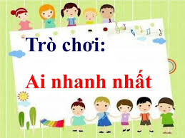

Slide 19

ĐẶC ĐIỂM CỐT TRUYỆN TRUYỀN THUYẾT QUA TRUYỆN BÁNH CHƯNG, BÁNH GIẦY
ĐẶC ĐIỂM NHÂN VẬT TRUYỀN THUYẾT QUA TRUYỆN BÁNH CHƯNG, BÁNH GIẦY
ĐẶC ĐIỂM | CHI TIẾT BIỂU HIỆN
A. Thường xoay quanh công trạng, kỳ tích của nhân vật mà cộng đồng truyền tụng, tôn thờ.
B. Thường sử dụng yếu tố kỳ ảo nhằm thể hiện tài năng, sức mạnh khác thường của nhân vật.
C. Cuối truyện thường gợi nhắc các dấu tích xưa còn lưu lại đến ngày nay.
ĐẶC ĐIỂM | CHI TIẾT BIỂU HIỆN
D. Thường có những điểm khác lạ về lai lịch, phẩm chất, tài năng, sức mạnh.
E. Thường gắn với sự kiện lịch sử và có công lớn đối với cộng đồng.
F. Được cộng đồng truyền tụng, tôn thờ.
1. Hàng năm, vào ngày tết, người Việt Nam gói bánh chưng, bánh giầy dâng lên bàn thờ tổ tiên, ông bà.
2. Lang Liêu làm ra bánh chưng và bánh giầy với nhiều ý nghĩa để dâng lên Trời Đất, tổ tiên.
3. Trong giấc mơ của Lang Liêu, vị thần xuất hiện mách bảo chàng cách làm bánh dâng lên vua cha (ngầm khẳng định Lang Liêu lên ngôi vua là thuận theo ý trời).
4. - Hùng Vương muốn tìm một vị hoàng tử xứng đáng để nối ngôi. - Lang Liêu có công làm ra hai loại bánh ý nghĩa dâng lên Đất Trời, tổ tiên.
5. Hàng năm, cứ vào dịp tết Nguyên đán, nhân dân ta có tục gói bánh chưng, bánh giầy dâng lên bàn thờ tổ tiên, ông bà và tưởng nhớ người đã sang tạo ra hai thứ bánh này.
6. Lang Liêu mồ côi mẹ từ khi còn nhỏ, là chàng trai hiền hậu, chăm chỉ, rất mực hiếu thảo.

Slide 20

DẶN DÒ:
Soạn bài: Tóm tắt nội dung chính của một văn bản bằng một sơ đồ (SGK/32).
Thử tóm tắt nội dung văn bản “Bánh chưng, bánh giầy” bằng một sơ đồ tư duy.

Slide 21
Gợi ý tóm tắt nội dung văn bản “Bánh chưng, bánh giầy” bằng một sơ đồ tư duy.

Slide 22

